Slide 1
Wstęp do steganografii
Wojciech Adamiec

Slide 2

Czym jest steganografia?
Etymologia: (gr. στεγανός, steganos "ukryty, chroniony" i γράφειν, graphein "pisać")
Znaczenie: Nauka o komunikacji w taki sposób, by obecność komunikatu nie mogła zostać wykryta.

Slide 3
Steganografia a kryptografia
Celem kryptografii jest jawne umieszczenie wiadomości, ale ukrycie jej prawdziwej treści.
Celem steganografii jest ukrycie samej wiadomości, tak by niewłaściwe osoby nigdy nie dowiedziały się o jej istnieniu.

Slide 4
Terminologia w steganografii
Techniki steganograficzne polegają zazwyczaj na ukryciu wiadomości wewnątrz innej wiadomości
Informację, którą chcemy ukryć nazywamy tekstem ukrytym (hidden text)
Nośnik tej informacji nazywamy tekstem jawnym (cover text)

Slide 5
Rodzaje steganografii
Steganografia fizyczna
Steganografia cyfrowa

Slide 6
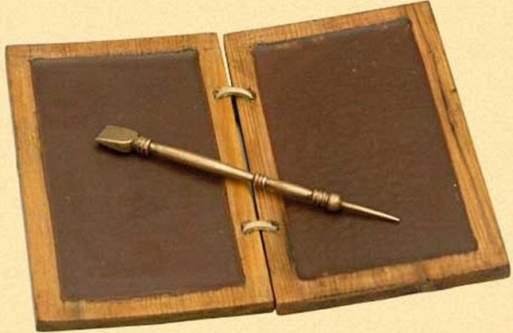
Steganografia w Dziejach Herodota
Pierwsze wzmianki o użyciu technik steganograficznych pochodzą z Dziejów Herodota (greckiego historyka) z V wieku p.n.e.
Opisuje on przesłanie przez króla Sparty informacji o zamierzonym najeździe perskim na tabliczce do pisania zapisanej nie w sposób tradycyjny, poprzez wykonanie liter w wosku, lecz umieszczenie przekazu bezpośrednio na desce. Zapisana tym sposobem deska po pokryciu jej woskiem nie wzbudzała podejrzeń.

Slide 7
Steganografia w Dziejach Herodota
W tych samych Dziejach czytamy też, że tyran Histiajos przetrzymywany przez króla perskiego postanowił przesłać informację do swego zięcia, tak aby mogła się ona przedostać mimo pilnujących go strażników. Aby tego dokonać na wygolonej głowie swego niewolnika wytatuował przesłanie. Kiedy niewolnikowi odrosły włosy posłał go z oficjalnym, mało istotnym listem.

Slide 8
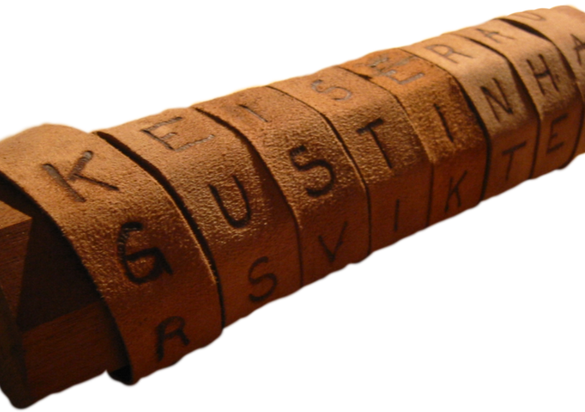
Skytale
Metoda steganografii oraz kryptografii stosowana przez starożytnych Spartan.
Skytale używano w postaci skórzanego paska owijanego wokół bioder posłańca, literami do wewnątrz, a więc jako przepaska mógł nie wzbudzać żadnych podejrzeń
Po nawinięciu Skytala na walec ustalonej grubości ukazywała się wiadomość

Slide 9
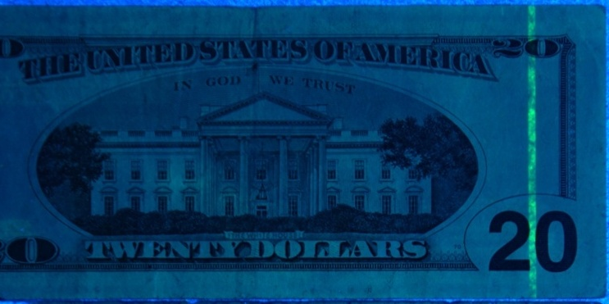
Atrament sympatyczny
Znany już od IV wieku p.n.e.
Niewidzialny gołym okiem
Ujawnia się po zastosowania odpowiedniego środka

Slide 10
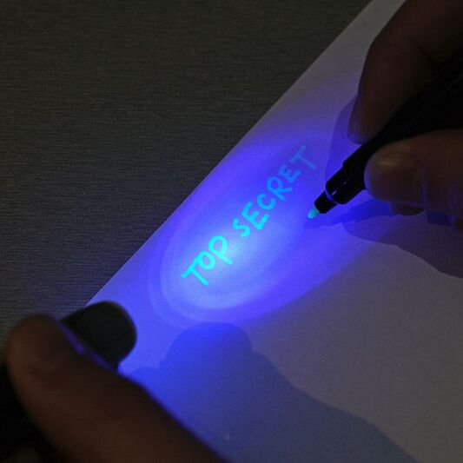
Atrament sympatyczny
Dzisiaj najczęściej stosuje się markery UV
Służy do zapobiegania przestępczości

Slide 11
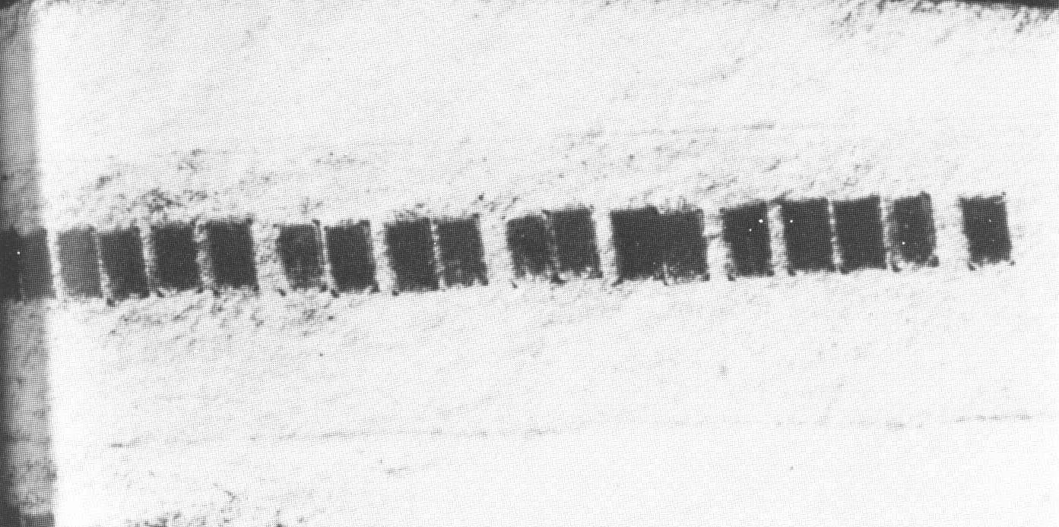
Mikrokropki
Technika polegająca na znacznej redukcji fizycznego rozmiaru wiadomości
Nazwa związana jest z historią: pierwotnie skompresowane wiadomości były rozmiaru kropki typograficznej

Slide 12
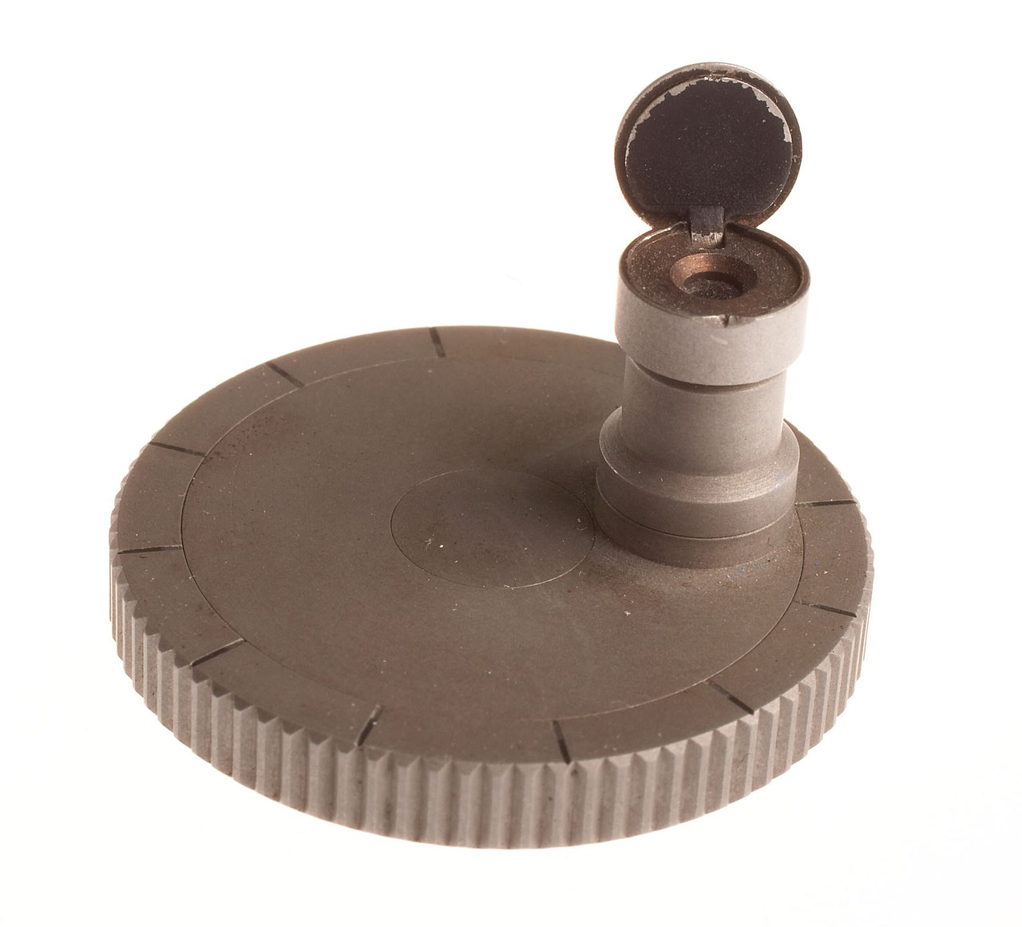
Mikrokropki
Pomysł pojawił się w czasie wojny francusko-pruskiej (1870)
Chodziło o skompresowanie wiadomości, tak aby gołąb pocztowy był w stanie przenieść dużą ilość informacji

Slide 13
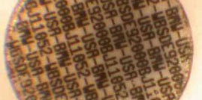
Mikrokropki
Używane do dzisiaj, głównie do znakowania części samochodowych
Obowiązkowe w niektórych krajach (np. RPA)

Slide 14
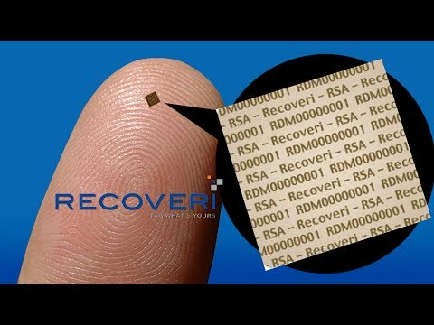

Slide 15
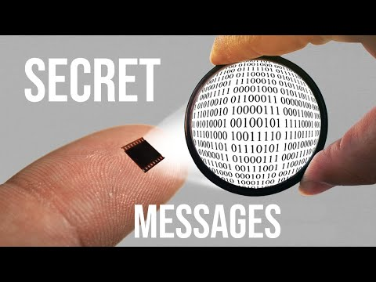

Slide 16
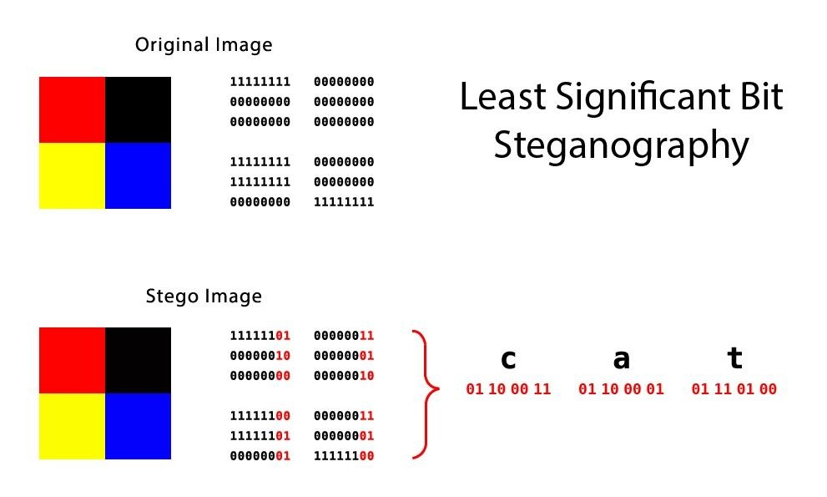

Slide 17
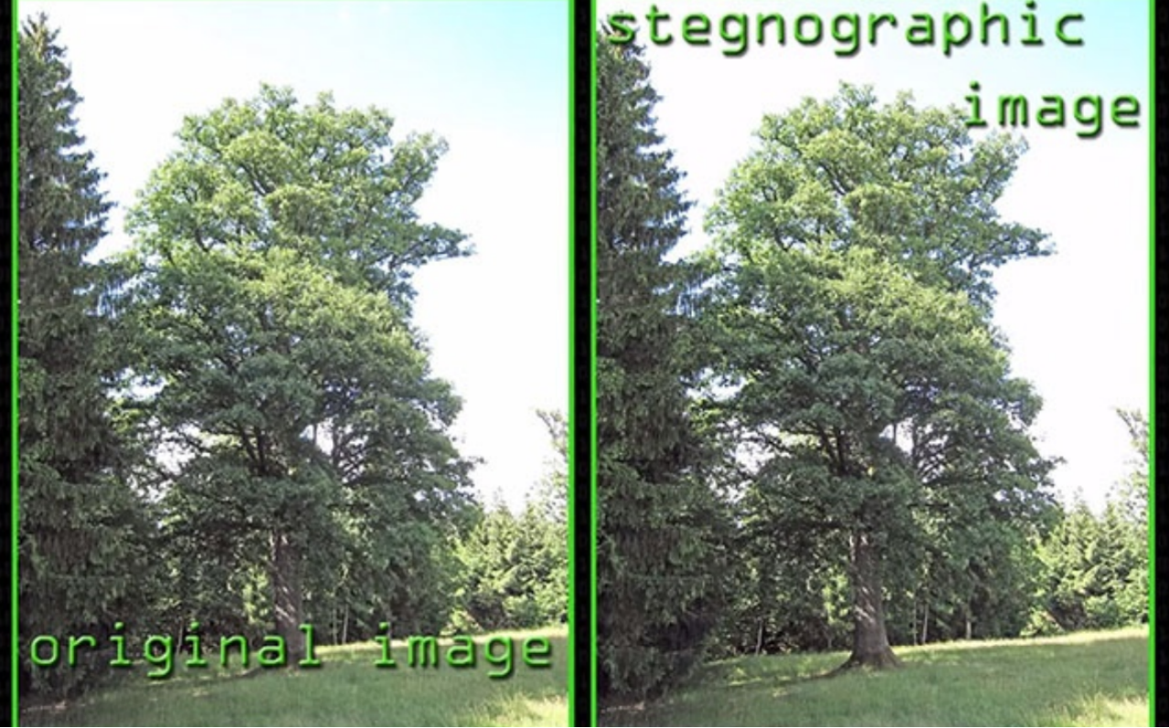

Slide 18
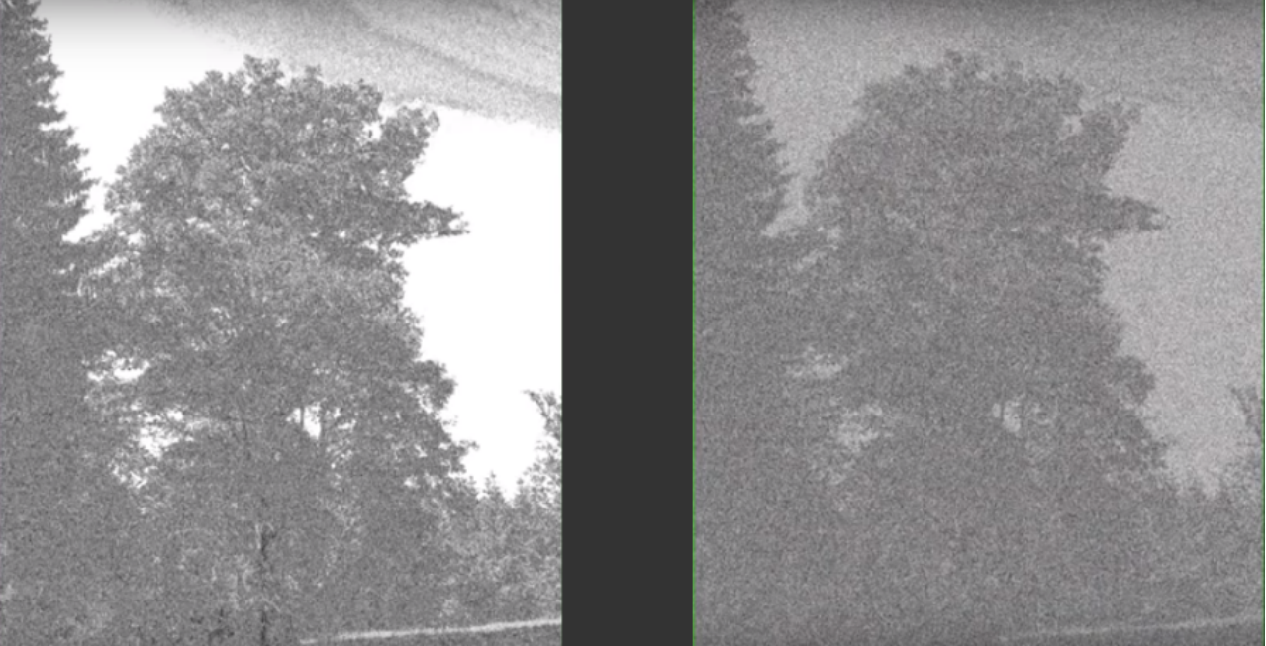

Slide 19
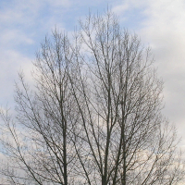
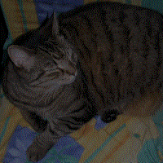

Slide 20
Modyfikacja najmniej znaczącego bitu
Prosta technika
Stosunkowo łatwo wykrywalna
Staje się skuteczniejsza, gdy nie ma oryginalnego obrazka do porównania

Slide 21
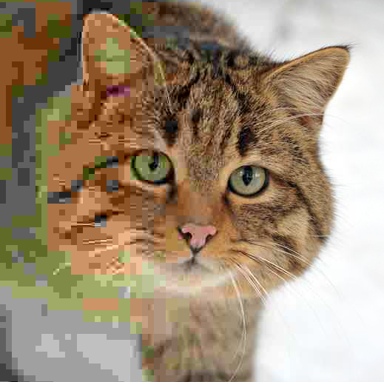
JSteg
Podobna technika do modyfikacji najmniej znaczącego bitu
Opiera się na dyskretnej transformacji cosinusowej

Slide 22
JSteg
Format JPEG korzysta z DCT
Obrazek dzielony jest na bloki 8x8
Każdy blok poddawany jest DCT
Teraz dane o każdym bloku są przechowywane w postaci współczynników odpowiednich dla tej transformacji

Slide 23
JSteg
Jak poprzednio kodujemy wiadomość na najmniej znaczących bitach (współczynników)
Istnieją ulepszenia algorytmu, które pozwalają wybierać najmniej istotne bity dla "spójności" obrazka (wybieramy najkorzystniejsze współczynniki)

Slide 24
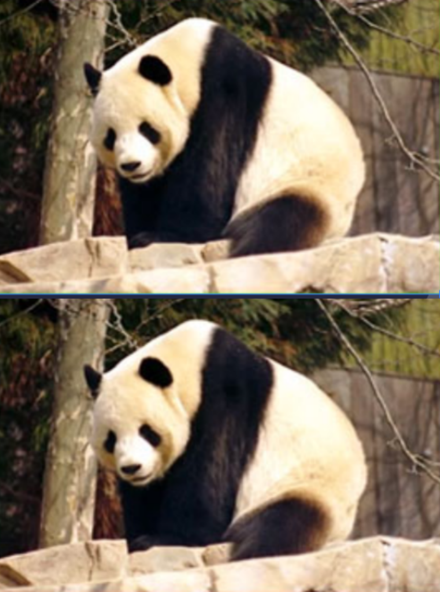
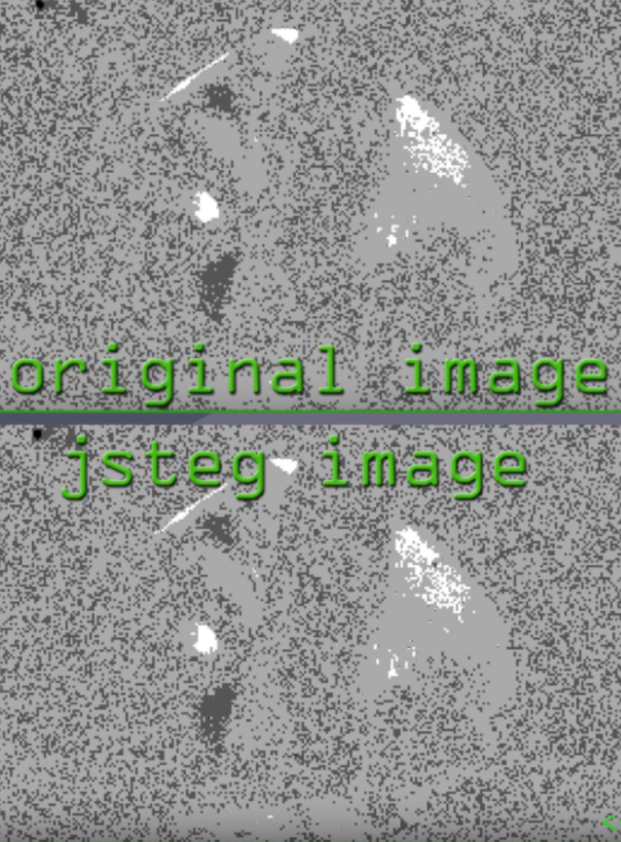

Slide 25
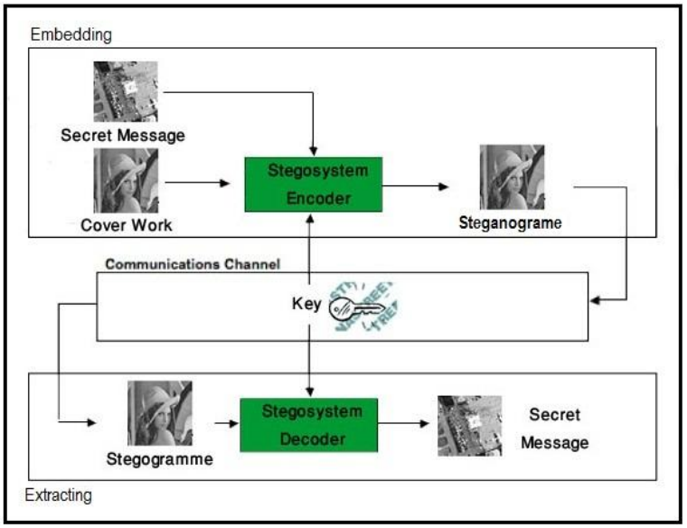
Dodatkowa enkrypcja

Slide 26
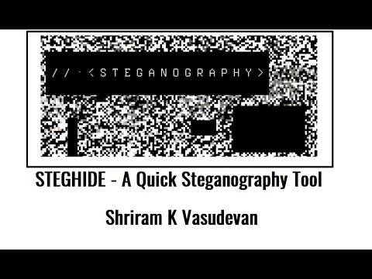

Slide 27
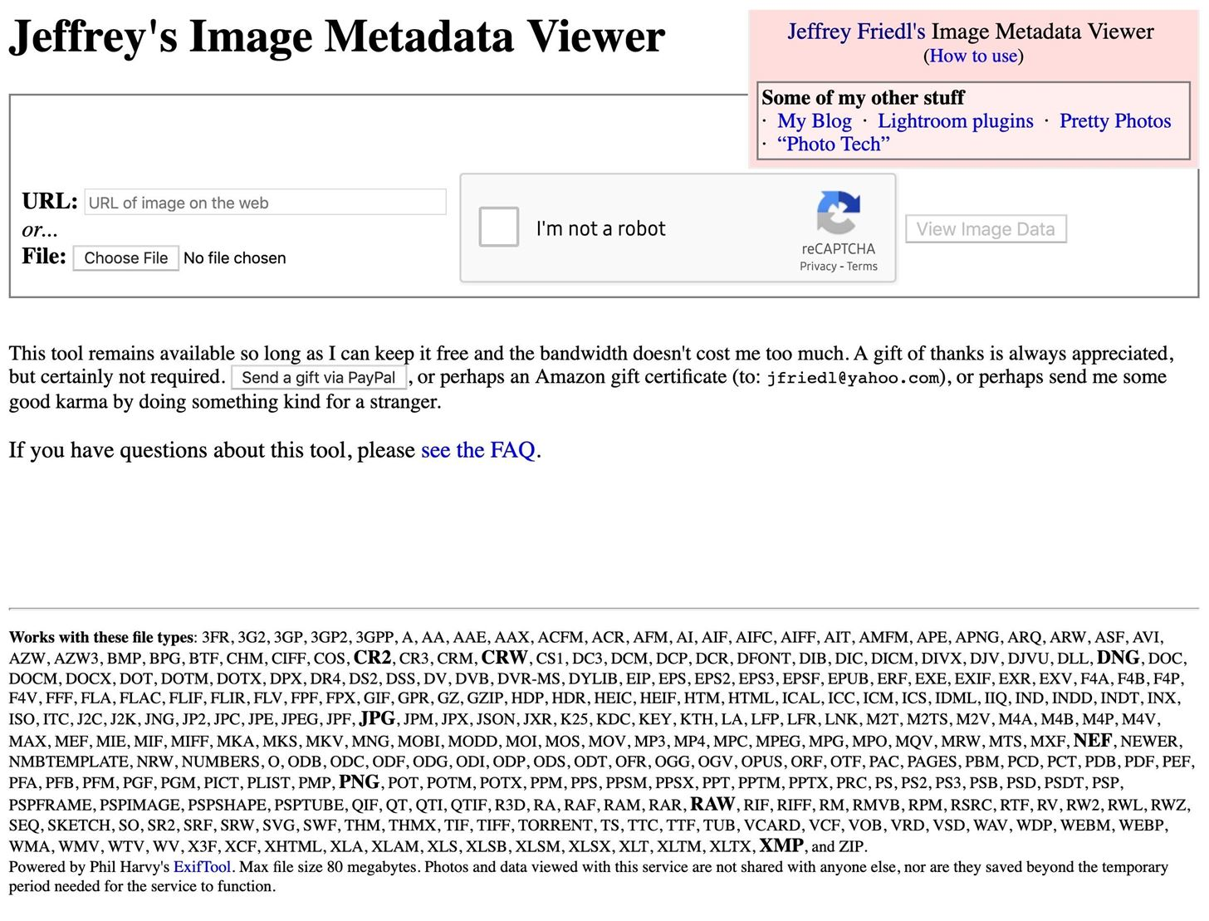
Steganografia w metadanych

Slide 28
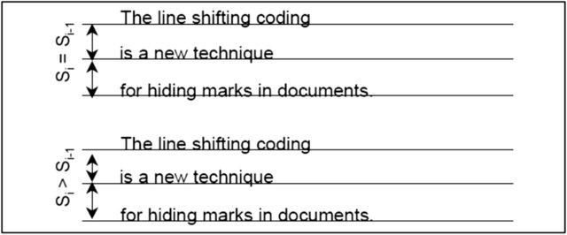
Line shifting coding

Slide 29
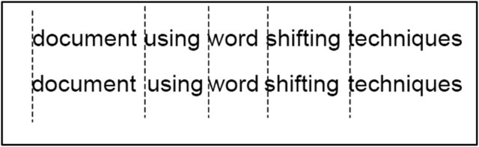
Word shifting coding

Slide 30
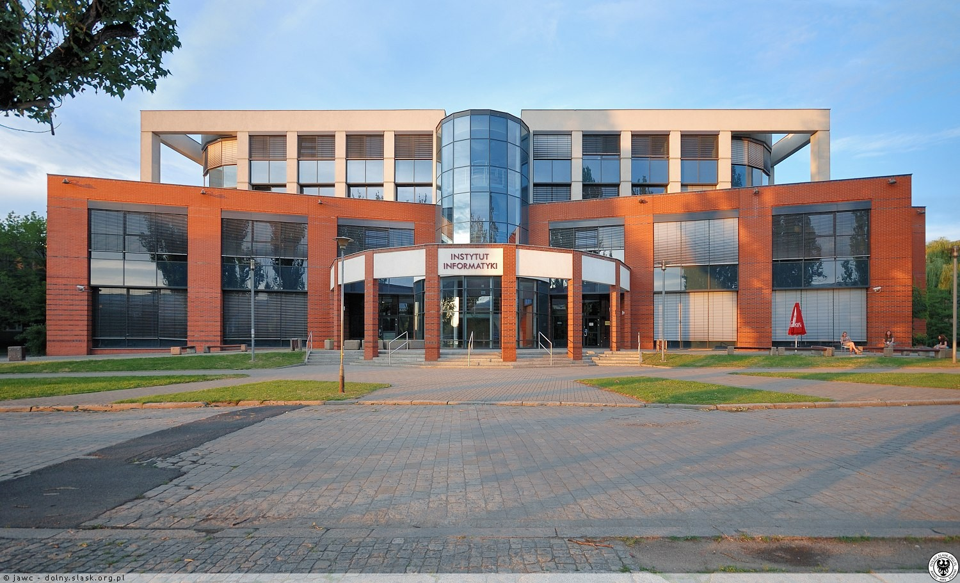

Steganografia z warstwami

Slide 31
Steganografia z ukrytym tekstem
PROSEMINARIUM

Slide 32
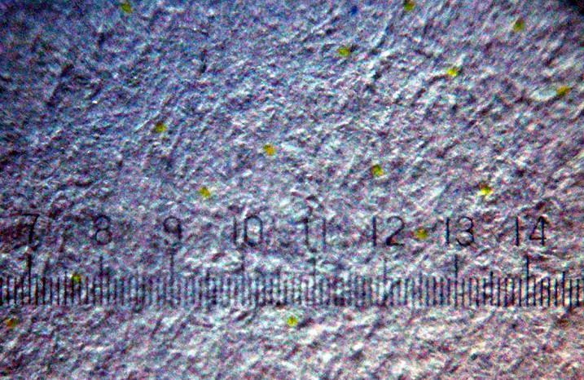
Steganografia drukarkowa

Slide 33
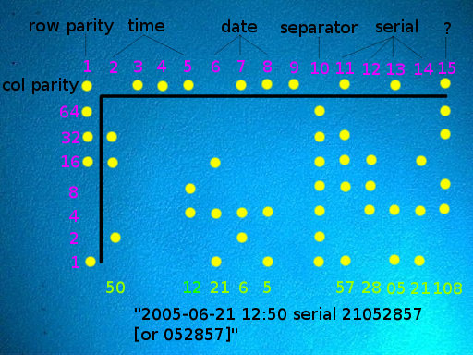
Steganografia drukarkowa

Slide 34
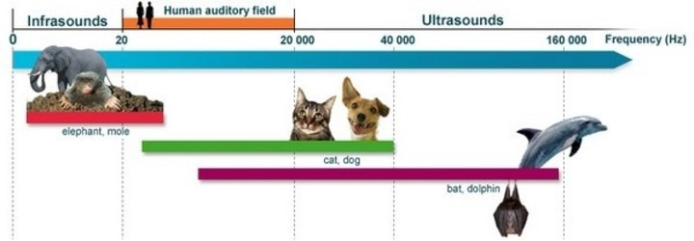
Steganografia dźwiękowa

Slide 35
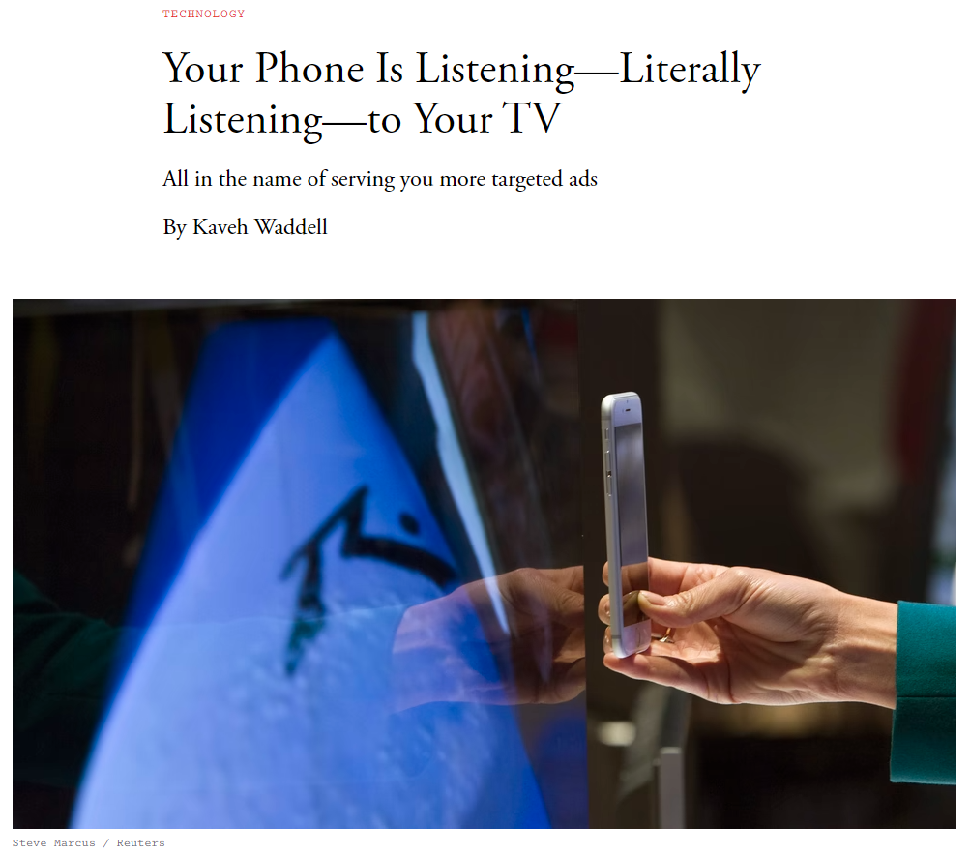
SilverPush

Slide 36
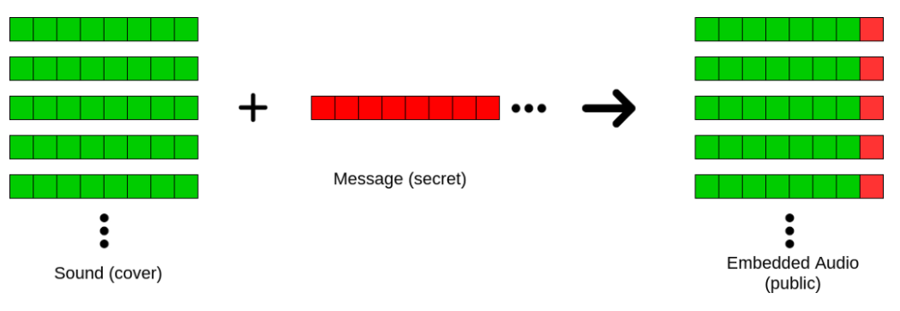
LSB na pliku dźwiękowym
Oryginał
Z wiadomością

Slide 37
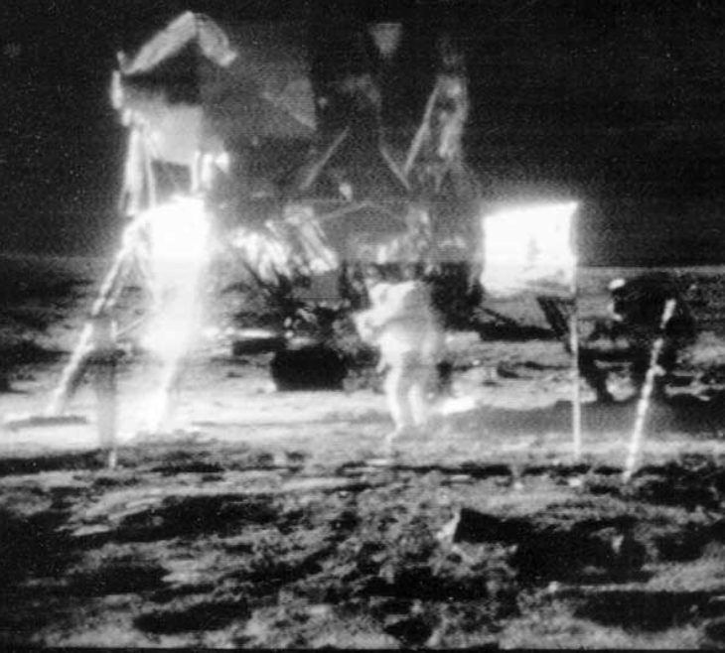
Slow-Scan Television
Metoda na przesyłanie obrazu
Umożliwia transmisję przez radio mimo tragicznie słabej przepustowości sieci
Używana przez podczas misji Apollo 11
Kodowanie czarno-białego obrazu polega na patrzeniu na jasność pikseli, a następnie alokowaniu odpowiedniej częstotliwości

Slide 38
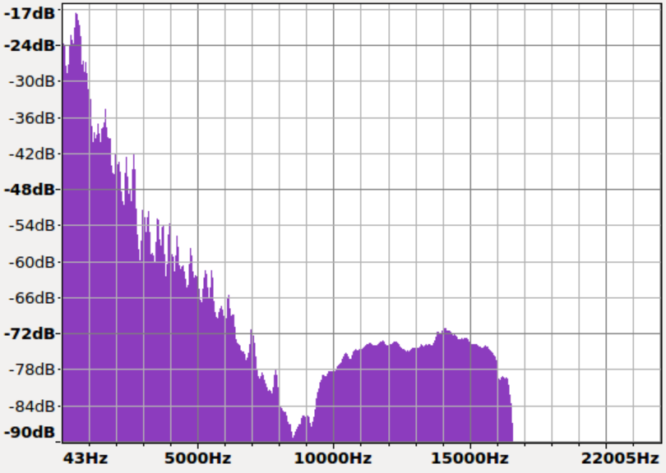
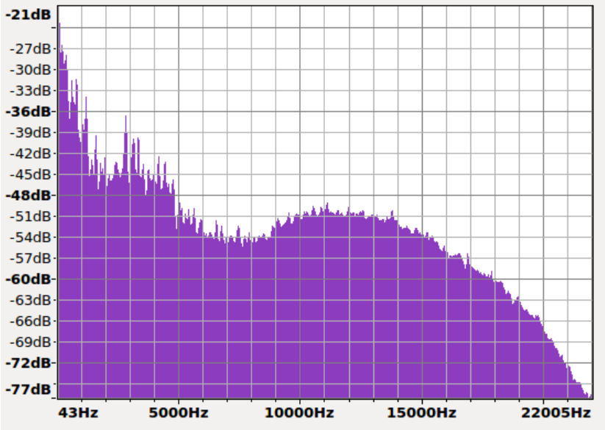
Dźwięk wewnątrz dźwięku
Cover
secret

Slide 39
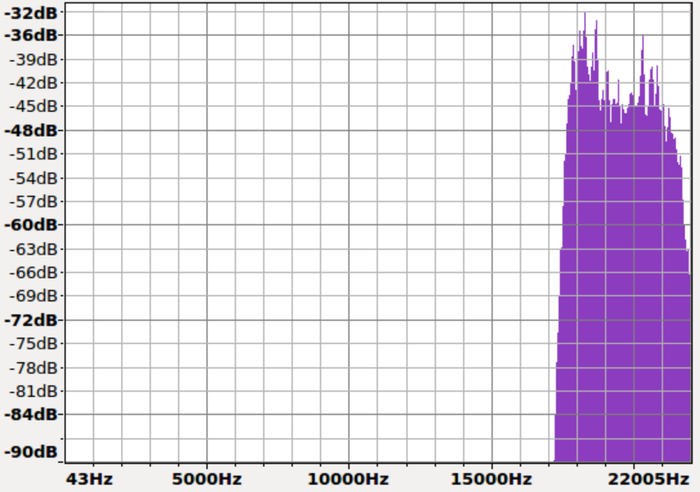
Dźwięk wewnątrz dźwięku
secret
shifted secret

Slide 40
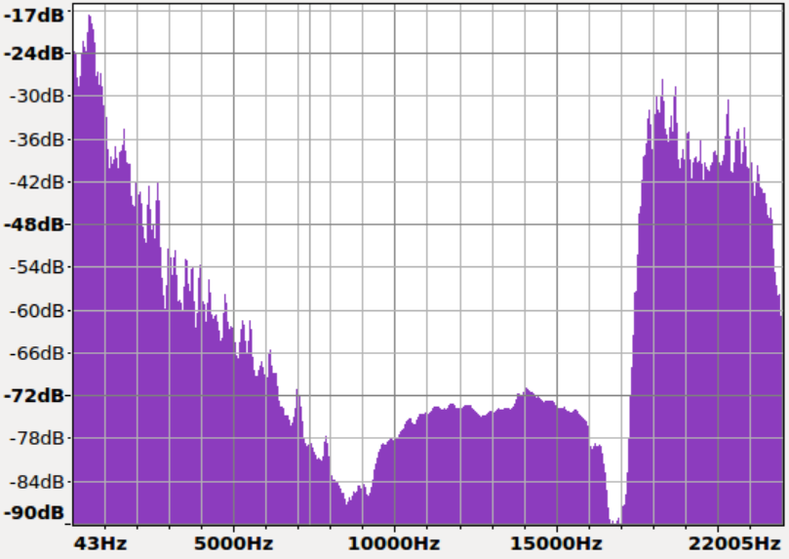
Dźwięk wewnątrz dźwięku
cover with secret
shifted secret

Slide 41
Dźwięk wewnątrz dźwięku
original secret
outcome secret

Slide 42
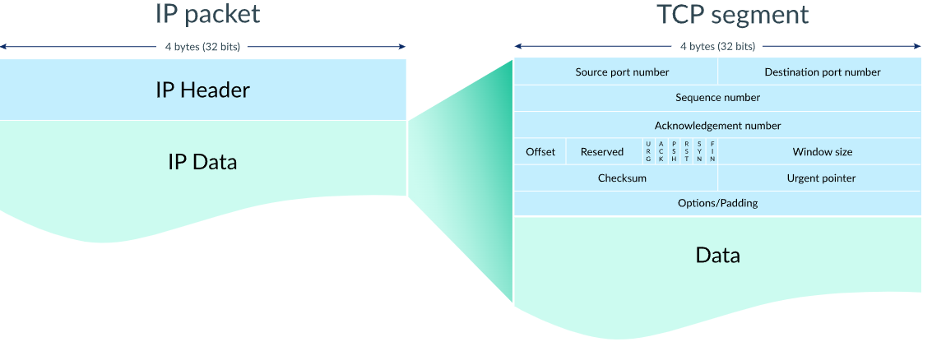
Steganografia w TCP/IP
Jawna wiadomości pakietu TCP/IP jest przetrzymywana w sekcji data
Jest to tylko przykrywka, bo to by nie wzbudzać podejrzeń
Prawdziwa wiadomość będzie zakodowana w nagłówkach TCP/IP

Slide 43
Steganografia w TCP/IP
Zaczynamy od nawiązania steganograficznego połączenia poprzez wysłanie zakodowanej w nagłówku wiadomości start
Odbierający pakiety, przegląda nagłówki TCP/IP pod kątem wiadomości start
Jeśli wykryje jej obecność wysyła potwierdzenie odbioru wiadomości i zaczyna się staganograficzne połączenie
Po zakończonym połączeniu wysyłający przesyła wiadomość stop

Slide 44
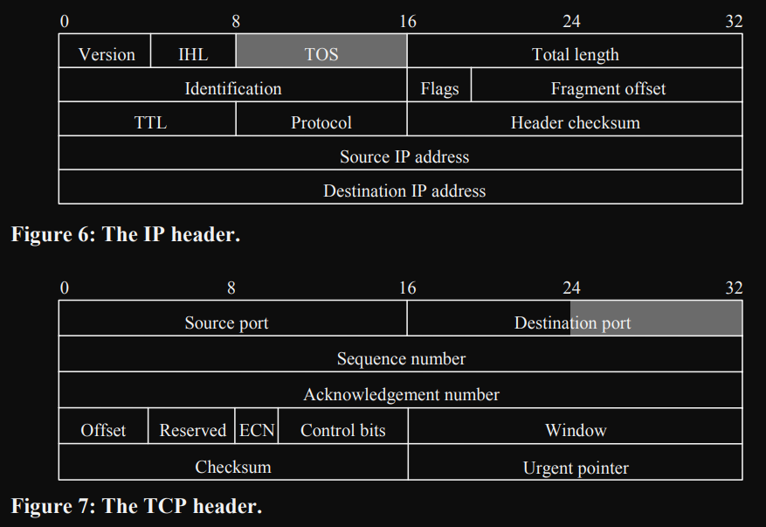
Steganografia w TCP/IP

Slide 45

Wykrywanie steganografii na dysku
W pierwszej kolejności organy ścigania po przechwyceniu dysku robią wstępny wywiad czy mogą znajdować się na nim ukryte dane:
Okazuje się, że najłatwiejszą metodą jest przeszukanie dysku pod kątem obecności narzędzi steganograficznych

Slide 46
Wykrywanie steganografii na dysku
Organy ścigania mogą również:
Przeanalizować techniczne umiejętności właściciela dysku
Sprawdzić historię przeglądania/ciasteczka
Przejrzeć dysk pod kątem obecności dużej ilości plików, w których zazwyczaj ukrywa się dane

Slide 47
Wykrywanie steganografii na dysku
Istnieje dużo narzędzi służących do znajdowania na dysku narzędzi steganograficznych lub artefaktów wskazujących na ich obecność
Przykładem takiego narzędzia może być Steganography Analyzer Artifact Scanner

Slide 48
Wykrywanie steganografii na dysku
Wizualne
Sygnaturalne
Statystyczne

Slide 49
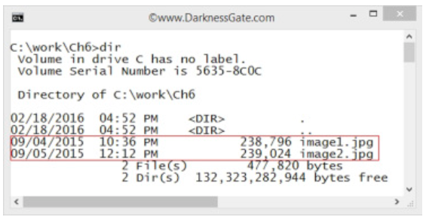
Wykrywanie steganografii na dysku

Slide 50
Dziękuję za uwagę

Slide 51
Źródła:
https://en.wikipedia.org/wiki/Steganography
https://en.wikipedia.org/wiki/Invisible_ink
Steganografia Referat na seminarium z testowania oprogramowania Anna Zaleska
https://slideplayer.com/slide/13681691/
https://github.com/mbarosevic/steganography
Steganography: Dct Coefficient Replacement Method and Compare With JSteg Algorithm
https://www.researchgate.net/publication/335056191_Utilizing_pseudo-spaces_to_improve_Arabic_text_steganography_for_multimedia_data_communications
https://sumit-arora.medium.com/audio-steganography-the-art-of-hiding-secrets-within-earshot-part-1-of-2-6a3bbd706e15#:~:text=For%20example%2C%20with%20its%20big,such%20as%20a%20dog%20whistle.
https://www.sciencedirect.com/topics/computer-science/steganography-tool#:~:text=The%20most%20common%20way%20that,hiding%20text%20behind%20other%20text.

